Slide 1





Palestinian Energy & Natural Resources Authority
الدورة السادسة لمؤتمر التعاون العربي الصيني في مجال الطاقة
تشكر سلطة الطاقة الفلسطينية كل من جامعة الدول العربية و وزارة الكهرباء و الطاقة المتجددة المصرية و وزارة البترول المصرية على تنظيم المؤتمر

Slide 2
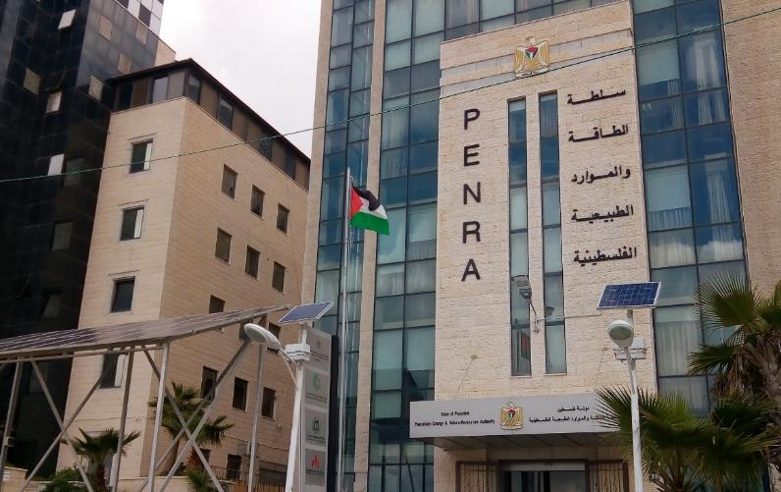



سلطة الطاقة والموارد الطبيعية الفلسطينية
Palestinian Energy & Natural Resources Authority
تم تأسيس سلطة الطاقة و الموارد الطبيعية الفلسطينية عام 1995 و هي الجهة المشرفة عن:
مجلس تنظيم الكهرباء الفلسطيني
مركز أبحاث الطاقة الفلسطيني
شركة النقل الوطنية للكهرباء
منذ تأسيسها قامت سلطة الطاقة بإعادة تنظيم القطاع الكهربائي من خلال:
إصدار قانون الكهرباء في عام 2009 والذي يحدد المسؤوليات لكل جهة عاملة في قطاع الطاقة
اصدار قانون الطاقة المتجددة في عام 2015 و قانون كفاءة الطاقة
تطوير القوانين في قطاع الطاقة
وضع خطط مستقبلية لتطوير قطاع الطاقة في فلسطين

Slide 3
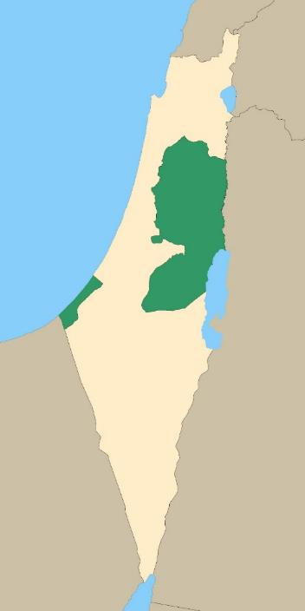
بعض البيانات الديمغرافية
التعداد السكاني: 3.04 مليون نسمة
معدل النمو السكاني: 2,7%
النمو في الناتج المحلي الإجمالي: 6,1%
استهلاك الطاقة السنوي: 4490 غيغا واط ساعة
1250 KWh/Person/Year
الضفة الغربية
Palestinian Energy & Natural Resources Authority
التعداد السكاني: 1,9 مليون نسمة
معدل النمو السكاني: 3,4%
النمو في الناتج المحلي الإجمالي: 0,6%
استهلاك الطاقة السنوي: 1517 غيغا واط ساعة
798 KWh/Person/Year
قطاع غزة
ملاحظة: الاستهلاك السنوي للشخص الواحد في إسرائيل هو:
“6559 KWh/Person/Year (2013)

Slide 4
الاحمال الكهربائية
الضفة الغربية
ذروة الاحمال | الطاقة المتوفرة | الاحمال المتوقعة 2020
930 Mwatt | 880 Mwatt | 1197 Mwatt
Palestinian Energy & Natural Resources Authority
قطاع غزة
ذروة الاحمال | الطاقة المتوفرة | الاحمال المتوقعة 2020
470 Mwatt | 223 Mwatt | 688 Mwatt
Installed power demand increase trend
Energy consumption increase trend

Slide 5
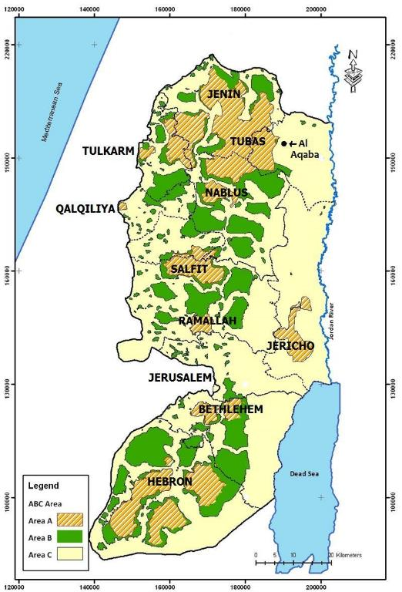
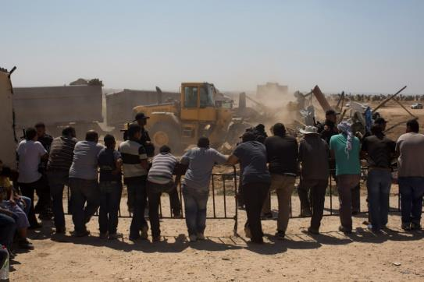
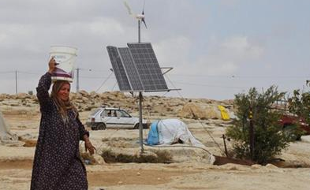
نبذة عن الوضع الجيوسياسي في فلسطين
تم تقسيم الضفة الغربية حسب اتفاقية أوسلو الى مناطق أ ب ج
المناطق المصنفة أ تقع تحت السيطرة الإدارية و الأمنية الفلسطينية
المناطق ب تقع تحت السيطرة الإدارية الفلسطينية والأمنية الإسرائيلية
المناطق ج تقع تحت السيطرة الإدارية و الأمنية الاسرائيلية
تقوم دولة الاحتلال الإسرائيلية بعرقلة الخطط الفلسطينية لتنمية قطاع الطاقة
عدم التواصل الجغرافي بين مناطق الدولة الفلسطينية يشكل عائق امام تنمية القطاع بشكل سليم
Palestinian Energy & Natural Resources Authority
تقوم دولة الاحتلال باستهداف مشاريع الطاقة الممولة من البلدان المانحة كهدم البنية التحتية و مشاريع الطاقة في المناطق البدوية

Slide 6
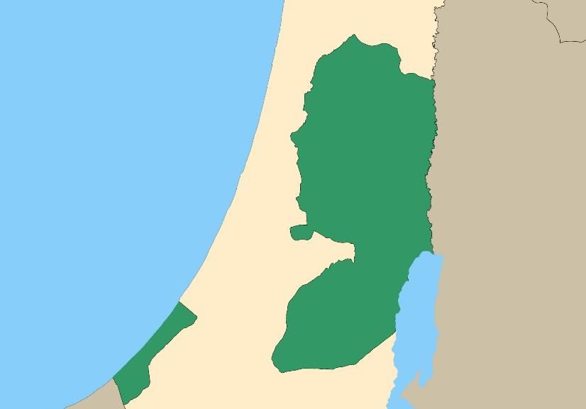

الوضع الحالي لمصادر الطاقة في فلسطين
Palestinian Energy & Natural Resources Authority
Israel
890 MW
22 kV & 33Kv
To West Bank
أسباب العجز في الكهربائي في فلسطين:
محدودية الطاقة التي يتم شراءها من الأردن و مصر
التكلفة الباهظة للطاقة التي يتم شراءها من إسرائيل
محدودية انتاج الطاقة المحلي بسبب غياب البنية التحتية و أسعار الوقود المرتفعة
الفاقد الفني العالي
97.5% of total power
2% of total power
Jordan
20 MW
33Kv
To West Bank
Israel
125MW
22kV
To Gaza
64% of total power
3.8% of total power
4 new 161/33 kV
Substations:
Jenin “Completed”
Nablus “Completed”
Ramallah
Hebron “completed”
Egypt
22Kv 32 Mw to Gaza

Slide 7






الوضع الحالي لمصادر الطاقة في فلسطين: الإنتاج المحلي
Palestinian Energy & Natural Resources Authority
18% من احتياجات الطاقة يتم توليدها عن طريق الطاقة الحرارية الشمسية
هناك ما يقارب 25 ميغا واط يتم انتاجها بوسيلة أنظمة الطاقة الكهروضوئية و هي تمثل نسبة 0,8% من الاحتياجات
محطة توليد الطاقة في غزة بقدرة 140 ميغا واط (محروقات الديزل)
Solar Water Heaters & biomass
18% of total energy balance
Photovoltaic Panels
25 Mwatt
0.8 % of total energy consumption
Gaza power station
140 Mwatt
*running at 50% capacity due to fuel high price

Slide 8


استراتيجية سلطة الطاقة لتحقيق الاستقلال في مجال الطاقة و الربط الكهربائي
زيادة إنتاج الطاقة المحلي و استغلال الموارد الطبيعية
زيادة مصادر الطاقة المتجددة و الحد من التلوث البيئي
زيادة كفاءة الطاقة من خلال حملات التوعية
تنويع مصادر الطاقة المحلية و المستوردة و رفع قدرة الربط مع الدول المجاورة
متابعة التطوير و الإصلاح المؤسساتي
Palestinian Energy & Natural Resources Authority
4 new 161/33 kV
Substations:
Jenin “Completed”
Nablus “Completed”
Ramallah
Hebron “completed”
بناء 4 محطات تحويل 161\33 : تم بناء هذه المحطات و تشغيل واحدة حتى الان حيث تم توقيع اتفاقية شراء الكهرباء بين شركة النقل الوطنية و شركة الكهرباء الإسرائيلية
استلام كامل نقاط الربط الكهربائي لتصبح تحت إدارة شركة النقل الوطنية
إعادة تأهيل شبكات الضغط المتوسط الفلسطينية و بناء المغذيات لربط محطات التحويل بالشبكات الفلسطينية
بناء محطة توليد الطاقة بقدرة 450 ميغا واط في جنين
رفع قدرة خطوط الكهرباء الأردنية و المصرية
رفع قدرة محطة غزة لتوليد الكهرباء ل 450 ميغا واط و تشغيلها بالغاز الطبيعي
400Kv line
220Kv line

Slide 9


استراتيجية سلطة الطاقة لتحقيق الاستقلال في مجال الطاقة
زيادة إنتاج الطاقة المحلي و استغلال الموارد الطبيعية
زيادة مصادر الطاقة المتجددة و الحد من التلوث البيئي
زيادة كفاءة الطاقة من خلال حملات التوعية
تنويع مصادر الطاقة المحلية و المستوردة و رفع قدرة الربط مع الدول المجاورة
متابعة التطوير و الإصلاح المؤسساتي
Palestinian Energy & Natural Resources Authority
Energy efficiency & renewable energy law
Issued in 2015

Slide 10



استراتيجية سلطة الطاقة للطاقة المتجددة 2020 - 2030
زيادة إنتاج الطاقة المحلي و استغلال الموارد الطبيعية
زيادة مصادر الطاقة المتجددة و الحد من التلوث البيئي
زيادة كفاءة الطاقة من خلال حملات التوعية
تنويع مصادر الطاقة المحلية و المستوردة و رفع قدرة الربط مع البلدان المجاورة
متابعة التطوير و الإصلاح المؤسساتي
Palestinian Energy & Natural Resources Authority
Energy efficiency & renewable energy law
Issued in 2015
الخطة تتطلب:
توفير و تطبيق القوانين و التشريعات في مجال الطاقة (نظام البيع بالتعرفة، نظام صافي القياس، تراخيص بناء المحطات)
توفير تمويل لمشاريع الطاقة و البنية التحتية
بناء الخبرات و القدرات المحلية
تشجيع استخدام أنظمة الطاقة الشمسية على اسطح البيوت الفلسطينية
تبني خطة تنفيذية للطاقة المتجددة

Slide 11
استراتيجية سلطة الطاقة للطاقة المتجددة 2020 - 2030
زيادة إنتاج الطاقة المحلي و استغلال الموارد الطبيعية
زيادة مصادر الطاقة المتجددة و الحد من التلوث البيئي
زيادة كفاءة الطاقة من خلال حملات التوعية
تنويع مصادر الطاقة المحلية و المستوردة و رفع قدرة الربط مع البلدان المجاورة
متابعة التطوير و الإصلاح المؤسساتي
Palestinian Energy & Natural Resources Authority
Energy efficiency & renewable energy law
Issued in 2015
30 new solar farm for 10 municipalities
تهدف الخطة الاستراتيجية 2020-2030 الى الوصول الى:
100 ميغا واط من الطاقة الكهروضوئية خلال عام 2020
300 ميغا واط من الطاقة الكهروضوئية خلال عام 2030 على مناطق أ و ب
500 ميغا واط من الطاقة الكهروضوئية خلال عام 2030 على مناطق أ و ب و ج
80% of the 2030 targets shall be achieved with solar PV, 10% with wind and 10% with biogas/biomass.

Slide 12

توليد الطاقة عن طريق النفايات البلدية
Palestinian Energy & Natural Resources Authority
City | Generated waste (Tons/Day)
Tubas | 42
Nablus | 242
Qalqilia | 88
Jerusalem | 147
Ramallah | 272
Hebron | 433
Bethlehem | 128
Jericho | 37
Salfit | 68
Tulkarem | 148
Jenin | 273
Gaza Strip | 1525
Total WB | 1878
Total WB & Gaza Strip | 3403
اجمالي كميات النفايات اليومية: 1900 طن
تواجه فلسطين مشكلة النفايات الصلبة الناتجة عن عدم توفر المساحات اللازمة لمعالجتها و الإمكانيات و الخبرات في هذا المجال
تقوم سلطة الطاقة بدراسة جدوى محطة توليد للطاقة من النفايات بالتعاون مع الحكومة الهولندية و الصينية
القدرة المتوقعة لمحطة توليد الطاقة عن طريق النفايات: 50-60 ميغا واط

Slide 13

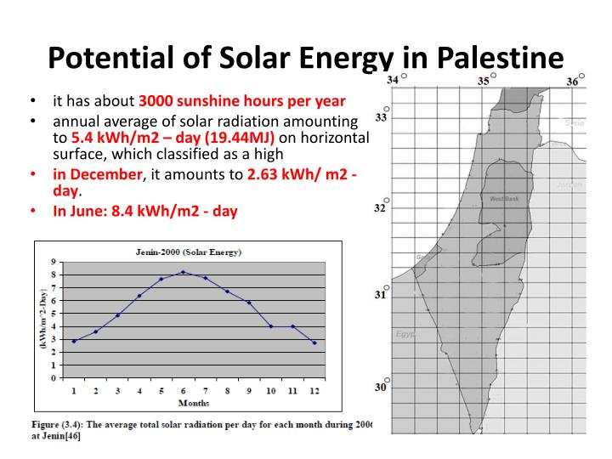
الطاقة الشمسية في فلسطين و بعض المشاريع التي تم تنفيذها
Palestinian Energy & Natural Resources Authority
عام 2017
القدرة الاجمالية للمشاريع المنفذة
25 ميغا واط
42 Gwh/ المتوقع انتاجه من الكهرباء
(1700 kWh/kWp)
= 0.7-0.8% من احتياجات الضفة الغربية

Slide 14


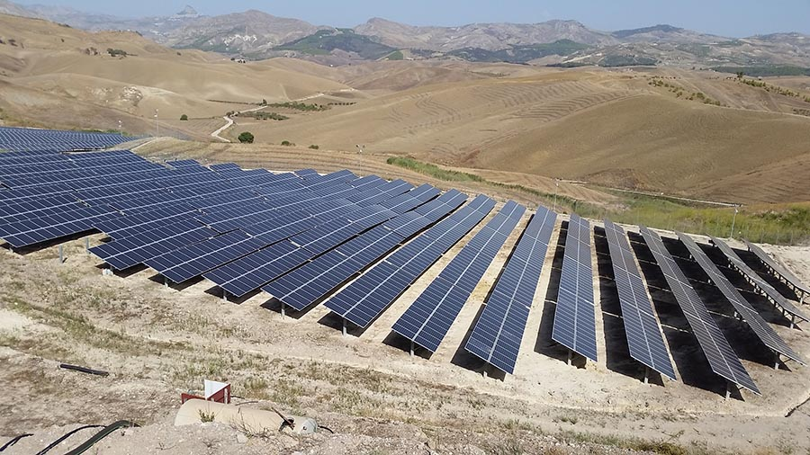
محطة توليد الطاقة في مسافر بني نعيم/ شرق محافظة الخليل 2019-2020
Palestinian Energy & Natural Resources Authority
قامت سلطة الطاقة بتوقيع مذكرة تفاهم مع الحكومة الصينية لبناء محطة توليد الطاقة الشمسية بقدرة 30 ميغا واط
ستقوم المحطة بتغذية 4 مناطق فلسطينية و من المتوقع ان تكون كمية الكهرباء المولدة 52,96 ميغا واط ساعة في السنة الأولى للشغيل
قامت سلطة الطاقة باستملاك 614000 متر مربع لصالح المشروع
حصلت سلطة الطاقة على الموافقات البيئية لبناء المحطة
قامت سلطة الطاقة بطرح 3 عطاءات للبنية التحتية تم توفير من خلالها طريق معبد و خط مياه و كهرباء لخدمة المحطة
تقوم سلطة الطاقة بعقد اجتماعات دورية مع السفارة الصينية في رام الله لمتابعة التطورات
من المتوقع المباشرة بإنشاء المحطة في النصف الثاني لسنة 2019

Slide 15
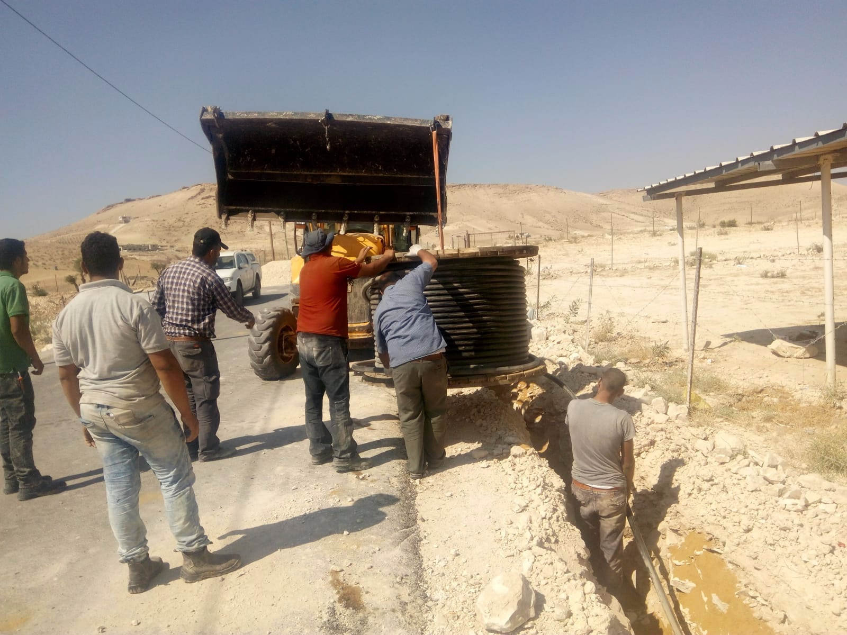
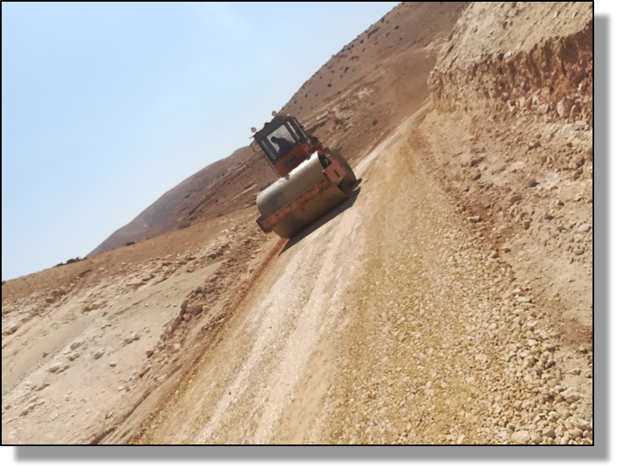
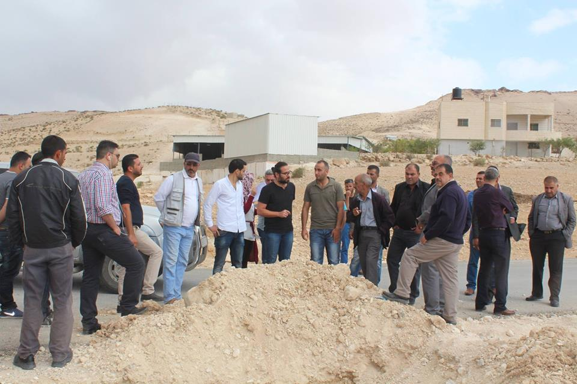
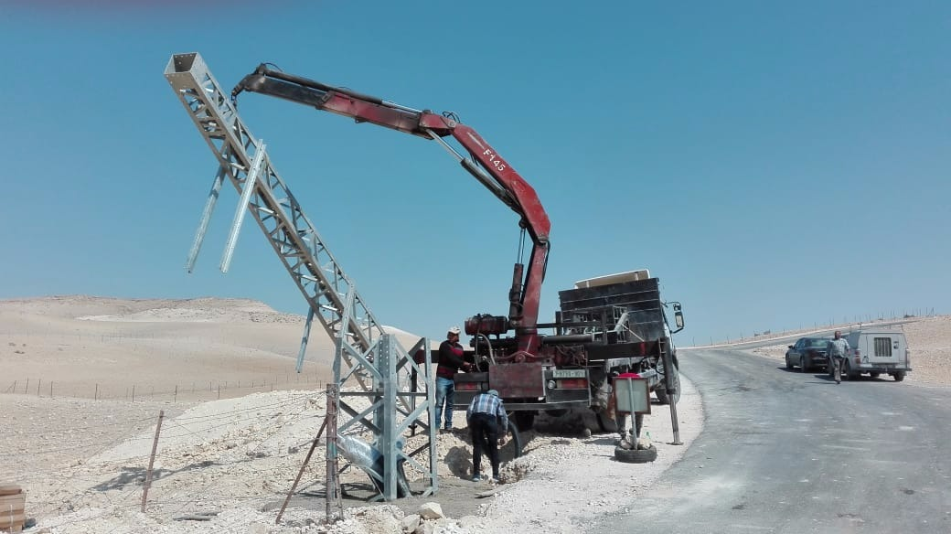
محطة توليد الطاقة في مسافر بني نعيم/ شرق محافظة الخليل
Palestinian Energy & Natural Resources Authority

Slide 16

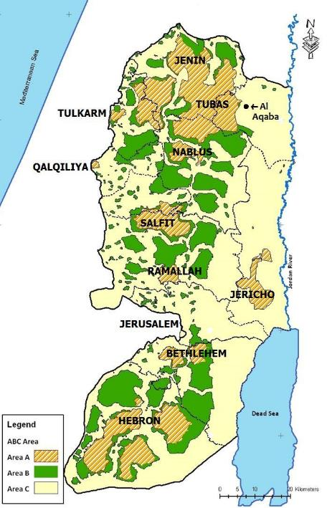
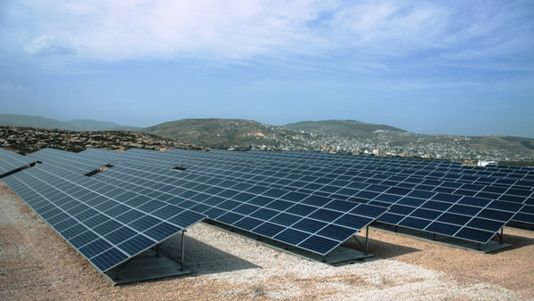
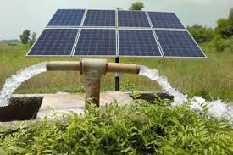
Main Photovoltaic executed projects:
Toubas (West Bank)
Palestinian Energy & Natural Resources Authority
Year: 2012
Capacity: 470 KWatt
Donor: Czech Republic Development Cooperation
Project value: 1.150.000USD
Estimated production: 800.000 Kwh/Year
Reduced emission : 560 Tons Equivalent CO2
Year: 2012
Capacity: 17 Grid connected stations for agricultural use (5Kwp /Each)
+ 5 stand alone projects (3Kwp/each)
Donor: Czech Republic Development Cooperation

Slide 17


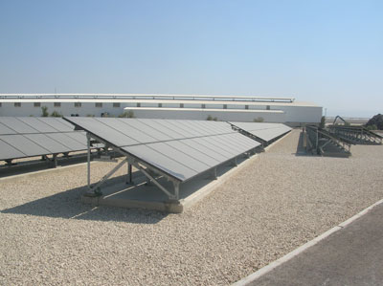
Main Photovoltaic executed projects:
Jerico (West Bank)
Palestinian Energy & Natural Resources Authority
Year: 2010
Capacity: 300 KWatt
Donor: Government of Japan (JICA)
Estimated production: 422.000 Kwh/Year
Reduced emission : 290.6 Tons Equivalent CO2

Slide 18

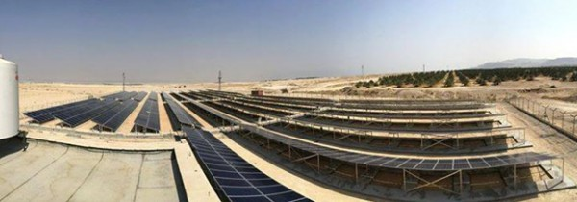
Main Photovoltaic executed projects:
Dead Sea (West Bank)
Palestinian Energy & Natural Resources Authority
Year: 2014
Capacity: 710 KWatt
Financed by: United Arab Emirates
Total Cost: 993.800 USD

Slide 19
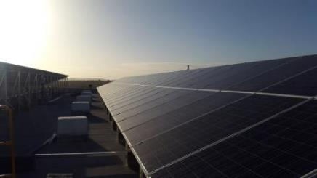

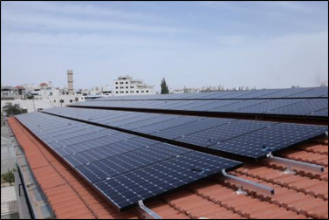
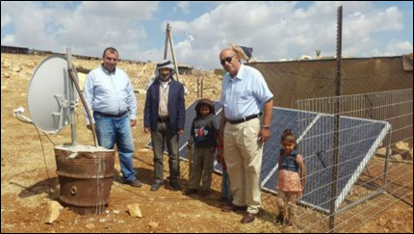

Main Photovoltaic executed projects:
Jenin & Hebron University (West Bank)
Palestinian Energy & Natural Resources Authority
Year: 2014
Capacity: 70 KWatt
Donor: United Arab Emirates
Year: 2014
Capacity: 220 KWatt
Donor: United Arab Emirates
Year: 2015
Capacity: multiple for 100 Bedouin families
Donor: Emirati Red Crescent

Slide 20
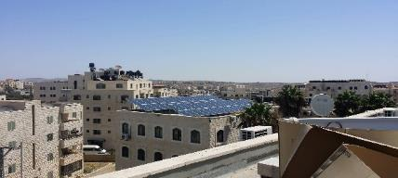
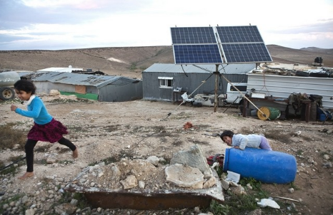

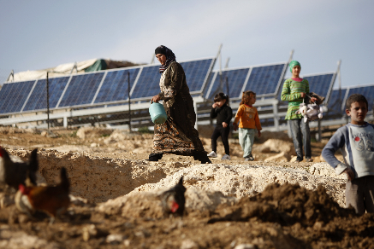
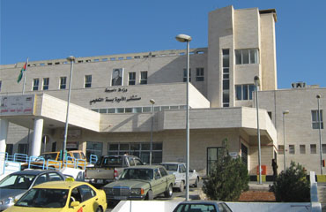
Main Photovoltaic executed projects:
Other Projects (West Bank)
Capacity: 70 Kwatt (Ramallah NPA building)
Palestinian Energy & Natural Resources Authority
Multiple stand-alone projects for Bedouin areas where Israel obstacles the transmission and supply of electricity
Multiple schools in west bank and Gaza strip (up to
100 PV systems)
Multiple hospitals in west bank and Gaza strip: 5 hospitals
and 8 schools in construction stage (Czech donor)

